Slide 1
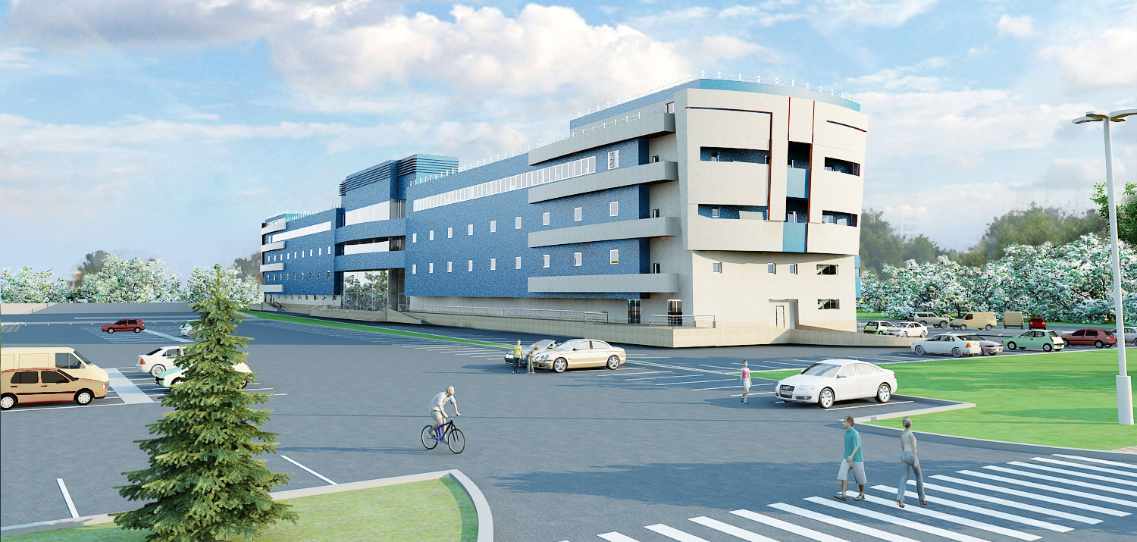
Торговый Центр по ул. Петухова в Кировском районе города Новосибирска

Slide 2
Содержание
1. Основные технико-экономические показатели
2. Анализ региона
3. Инвестиционные показатели
4. Концепция объекта и основные характеристики
5. Рыночное позиционирование
6. Ситуационный план
7. Анализ местоположения
8. Транспортная схема
9. Конкурентное окружение
10. Рыночное зонирование
11. Прилегающие жилые массивы
12. Перспективные жилые массивы
13. План 1 этажа
14. План 2 этажа
15. План 3 этажа
16. План 4 этажа
17. Общий виды. Интерьеры.

Slide 3
1. Основные технико-экономические показатели
Основные показатели
Площадь земельного участка | 0,74 га
Площадь застройки | 7 339 кв.м.
Общая площадь | 15 607 кв.м.
Торговые площади | 10 788 кв.м.
Вспомогательные помещения | 4819 кв.м.
Этажность | 4 этажа
Парковка | 400 м/мест
Общая площадь ТЦ
1 этаж | 2 930 кв.м.
2 этаж | 3 595 кв.м.
3 этаж | 3 650 кв.м.
4 этаж | 3 650 кв.м
Технический этаж | 1782 кв.м.
Итого | 15 607 кв.м.
Арендопригодная площадь ТЦ
1 этаж | 1556 кв.м.
2 этаж | 3417 кв.м.
3 этаж | 3 474 кв.м.
4 этаж | 3 474 кв.м.
Итого | 11921 кв.м.

Slide 4
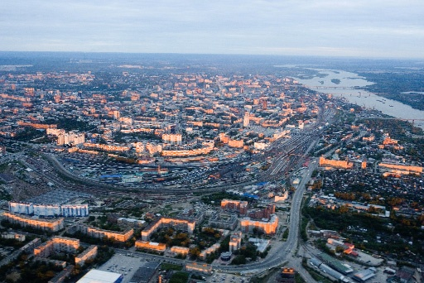
2. Анализ региона
Население – 1409,1 тыс. человек (1 января 2010)
Уровень доходов – 18 068 руб/мес. на душу населения (Росстат)
Уровень доходов – 21 059 руб/мес (реальная зарплата)
Розничный товарооборот – 218,4 млрд. руб.
Новосибирск - крупное муниципальное образование в Российской Федерации, крупнейший город Сибири, административный центр Новосибирской области. В нём расположено Представительство Президента Российской Федерации в Сибирском федеральном округе.
Население агломерации превышает 2 млн. человек, а ее доля в валовом региональном продукте Новосибирской области превышает 3/4 и практически целиком определяет тенденции развития областной экономики.
По суммарным показателям научно-промышленного, образовательного и культурного потенциала Новосибирск прочно занимает лидирующее положение в Сибири и третье место в России после Москвы и Санкт-Петербурга.
Основу экономики Новосибирска составляют промышленность, торговля и сфера услуг, транспорт, строительство, наука и научное обслуживание. Город успешно развивается при отсутствии в регионе крупных ресурсодобывающих предприятий, что отличает его от большинства городов Сибири.

Slide 5
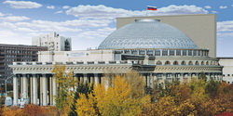
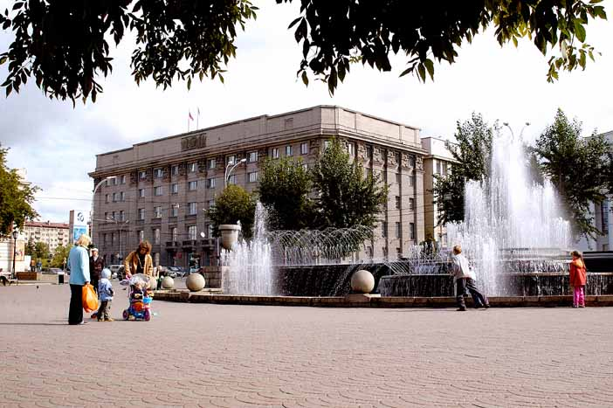
Новосибирск - крупнейший транспортный узел Западной Сибири, расположенный на пересечении Западно-Сибирской железной дороги; автомобильных дорог федерального значения Челябинск – Иркутск («Байкал») и Новосибирск – Ташанта (Чуйский тракт); воздушных трасс международного, федерального и регионального значения, судоходной реки Обь.
В городе 4 железнодорожных вокзала, одна из крупнейших в России сортировочная станция "Инская«. Реализуется проект логистического комплекса в районе аэропорта "Толмачево".
По объему грузоперевозок и торговли Новосибирск является один из крупнейших оптово-распределительных центров России.
С 2001 года Новосибирск - полноправный член международной организации Всемирная ассоциация технополисов (ВАТ) - единственный из российских городов.
В Новосибирске активно развивается строительство, что отражает рост инвестиционной привлекательности Новосибирска. Появляются новые крупные торговый центры, большое количество административных и офисных зданий. Создаются новые объекты производственной инфраструктуры. В жилищном строительстве согласно генплану и проектам планировки территории в Новосибирске до 2015 года имеется резерв по площадкам под комплексную застройку 10612 тыс. кв. м жилья.
Сегодняшний Новосибирск – это крупный современный город со всеми признаками и элементами мегаполиса, с развитой инженерной инфраструктурой, транспортной сетью, включая метрополитен, коммунальным хозяйством и жилым фондом, с разветвленной сетью социальных объектов, обеспечивающих нормальную жизнедеятельность города.

Slide 6
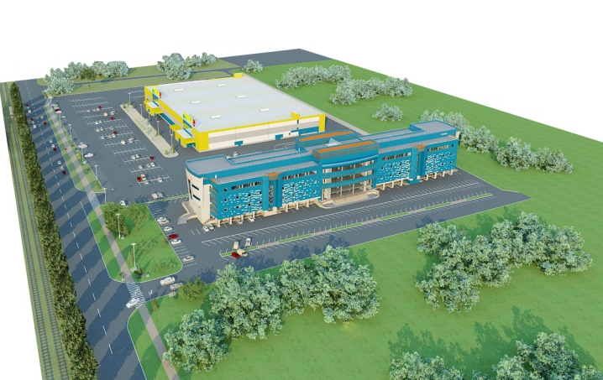
3. Инвестиционные показатели
СОБСТВЕННИК: ООО «ТОРГИНМАШ»
Адрес строительства:
г. Новосибирск, Кировский район, ул. Петухова
Открытие объекта: ______ год
Земельный участок 0.7 Га находится в аренде.
Объект незавершенного строительства оформлен в
собственность.
Стоимость строительства 370 млн.рублей
На настоящий момент выполнены фундаменты и 1 этаж левого крыла, а также зоны атриума.
Получены технические условия на электроснабжение ,газификацию, водоснабжение и канализование.
Ориентировочный срок окончания строительства ______ квартал ____________ года

Slide 7
Фотографии объекта

Slide 9
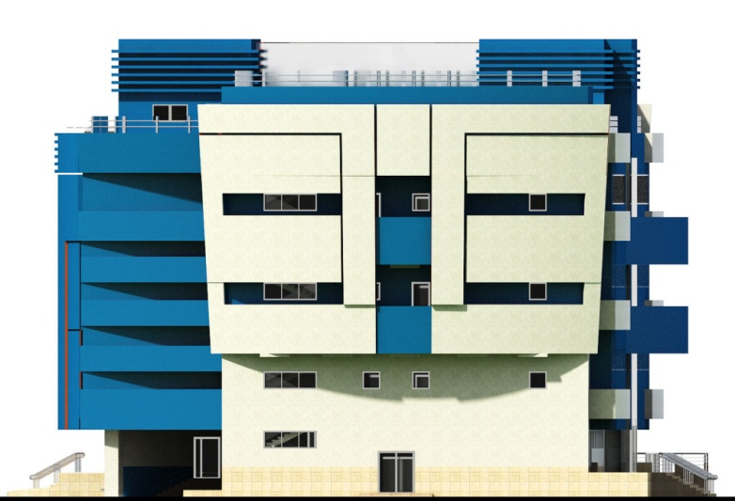
4. Концепция объекта и основные характеристики
Проектируемый объект имеет прямоугольную форму в плане, с размерами по крайним осям 155,10х25,10 м, представляет собой четырехэтажное здание частично с цокольным этажом в осях 18-30/А-Ж и техническим этажом, расположенным над основными. Объем здания композиционно разделен на три части. В центральной части расположен основной входной узел с атриумом и сквозными главными входами, выходящими со стороны главного фасада на существующий проезд, перпендикулярный ул. Петухова, и со стороны противоположного фасада на гипермаркет «Лента».
Боковые части здания располагаются симметрично относительно центральной части. Первый и цокольный этажи боковых частей здания имеют меньшую площадь, чем вышерасположенные, что обусловлено необходимостью обеспечить достаточное количество парковочных мест в границах участка. Высота цокольного этажа – 4,05 м, высота первого этажа – 2,7 м, высоты 2-4 этажей – 4,5 м, высота технического этажа – 2,4-3м, высота здания в центральной части -21,9 м, высота боковых частей – 19,5 м. Кровля плоская. Водосток – внутренний, через водоприемные воронки.

Slide 10
На первом этаже левой боковой части здания запроектирована встроенная автостоянка на 34 машино-места, выделенная в самостоятельный пожарный отсек противопожарными стенами и перекрытиями I типа, электрощитовая с отдельным входом с улицы. В цокольном этаже правой боковой части здания располагаются торговые помещения. На втором, третьем и четвертом этажах боковых частей здания располагаются торговые помещения. Эвакуация из помещений магазина, расположенных на втором, третьем и четвертом этажах предусмотрена в лестничные клетки, имеющие выход непосредственно на улицу. Загрузка магазинов второго, третьего и четвертого этажей предусмотрена при помощи двух грузовых лифтов, расположенных в лифтовых шахтах в торцах боковых частей здания. Места загрузки оборудованы наружными рампами, загрузочными тамбурами в уровне первого этажа и поэтажными лифтовыми холлами. Вертикальное передвижение покупателей по этажам магазина предусмотрено при помощи пассажирского панорамного и двух грузопассажирских лифтов, по траволаторам и экскалаторам, располагаемым в центральной части здания.
Наружные стены запроектированы двух типов. Первый тип – трехслойные самонесущие из монолитного железобетона, утепленные экструзионным пенополистиролом «ПЕНОПЛЭКС» толщиной 100 мм, с наружным отделочным слоем из бетонной штукатурки по металлической сетке. Второй тип – навесные из панелей типа «СЭНДВИЧ». Витражи с каркасом из анодированного алюминия с заполнением трехкамерными стеклопакетами. Окна пластиковые кашированные с заполнением трехкамерными стеклопакетами.

Slide 11
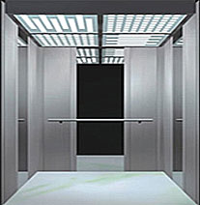
Инженерные системы
Холодоснабжение: центральное, современные тепловые насосы и градирни Вентиляция: современные приточно-вытяжные установки Водоснабжение: центральное водоснабжение, центральная канализация.
Отопление: встроенная газовая котельная мощностью 2,1 Гкал
Телекоммуникации
Телефонная станция. Не менее 2 –х интернет-провайдеров.
Электроснабжение
Электроснабжение по 2-й категории. Разрешенная мощность - 600 кВт. Напряжение сети - 380/220 Вт.
Энергосберегающие технологии в освещении
Лифты, эскалаторы
3 лифта фирмы «KONE», из них один панорамный. 4 лифта ОАО «Щербинский лифтовый завод», два из них
грузовые г\п 1.5 тн. 6 эскалаторов фирмы «SIGMA», 2 траволатора
Безопасность
Автоматическая спринклерная система пожаротушения полного цикла, пожарная сигнализация, система речевого оповещения, система дымоудаления, система подпора воздуха. Система контроля и управления доступом, охранная сигнализация.

Slide 12
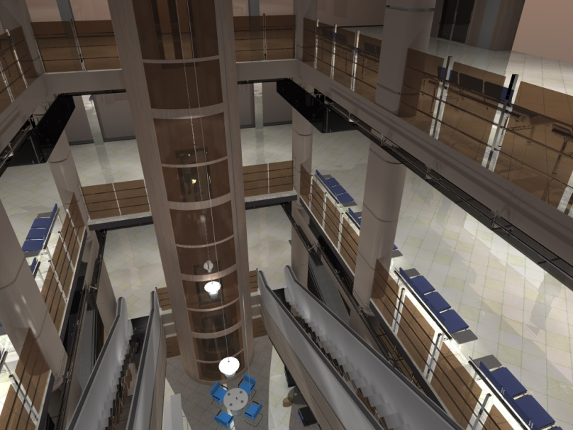
Основой эстетической составляющей здания является атриум. Атриум создает эстетически выразительный архитектурный объем, делает помещение более легким и воздушным. Прозрачный купол добавляет дневного света и даже снижает расходы на освещение
Основой его композиции является панорамный лифт. Атриум направляет потоки посетителей, являясь одной из основных транспортных артерий комплекса: именно здесь сосредоточены эскалаторы, соединяющие все уровни здания. Атриум выполняет три функции:
1- досуговая ; В этой зоне размещаются подиумные конструкции для демонстрации различных коллекций и крупных промоакций, небольшие площадки для размещения малых архитектурных форм и нестандартных рекламных носителей, которые помимо своего прямого назначения несут и дизайнерскую функцию.
Второе назначение атриумной зоны - коммерческое. Здесь можно расположить кофейни, кафе и зоны магазинов импульсной покупки. Среди других возможностей использования этого пространства - организация прогулочной зоны для покупателей с фонтанами и скамейками.
И, наконец, третья функция - техническая, то есть информация и навигация. Атриум для покупателей и компас, и гид одновременно. Логично, что именно здесь находятся информационные стойки или столы, основные навигационные носители, то есть атриум выполняет роль "разводки" стрелочных навигаторов. Здесь же устанавливаются и различные холдеры с раздаточной печатной продукцией - каталогами, журналами и путеводителями

Slide 13
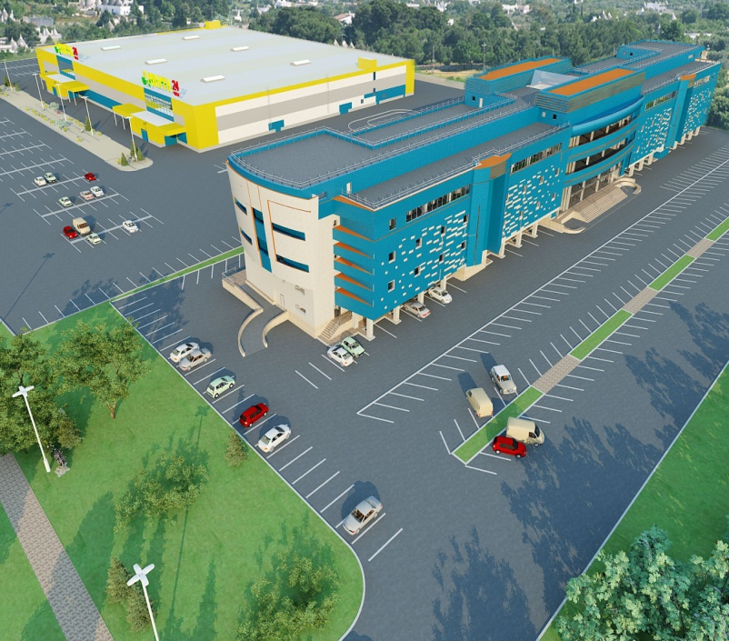
5. Рыночное позиционирование
Торговый центр позиционируется как специализированный торговый центр окружного масштаба, специализирующийся на товарах для дома, отдыха и спорта, а также продаже стоковых товаров.
Нынешние ТЦ ориентированы в основном на продажу одежды: галереи одежды, обуви и аксессуаров составляют "ядро" любого ТЦ
А все, что связано с обустройством дома, сейчас существует далеко не в самых современных формах, поэтому мы разработали концепцию специализированного ТЦ, где под одной крышей собраны магазины, предоставляющие максимально широкий и одновременно глубокий ассортимент товаров для ремонта и обустройства дома, а также товаров для отдыха и спорта".
Возможными якорными арендаторами станут супермаркет бытовой техники, универсальный магазин отделочных материалов, центр встроенной техники, интерьерный супермаркет, инжиниринговый супермаркет, супермаркет спортивных товаров. Собранные под одной крышей в специализированном торговом центре арендаторы выигрывают за счет перекрестных целевых покупок. В ТЦ будет вся традиционная инфраструктура торговых центров: зоны рекреации, гардероб, детская комната, несколько кафе. Помимо обычного набора услуг для покупателей ТЦ , зона последнего этажа отведена под зону специализированных услуг. Это салоны красоты, залы для фитнеса, маникюрные салоны, ателье, службы быта, оптика, химчистка — все, что необходимо женщинам и практически не представлено на Затулинском жилмасиве.

Slide 14
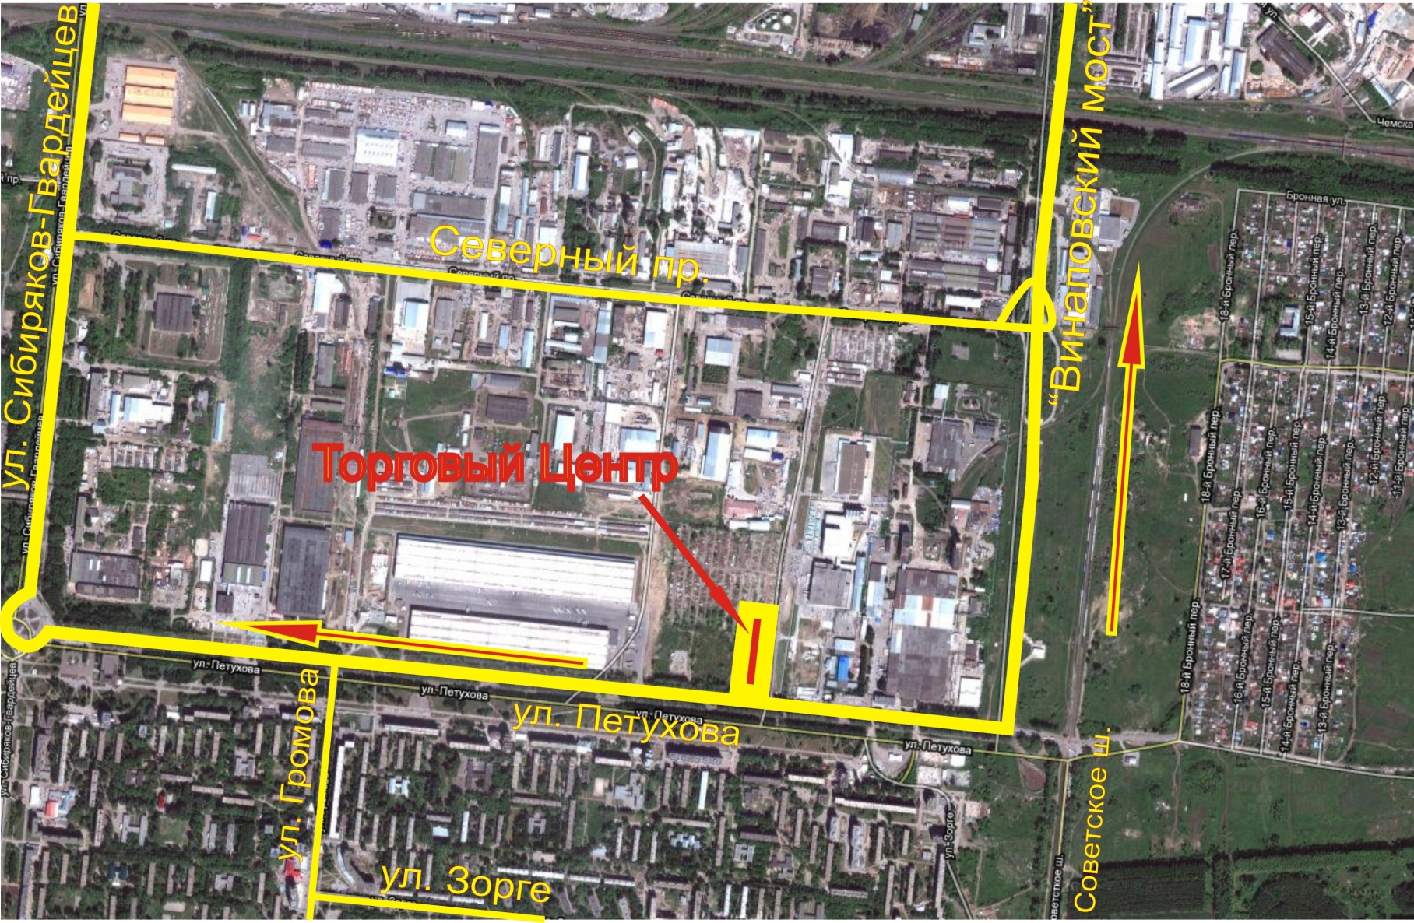
6. Ситуационный план

Slide 15
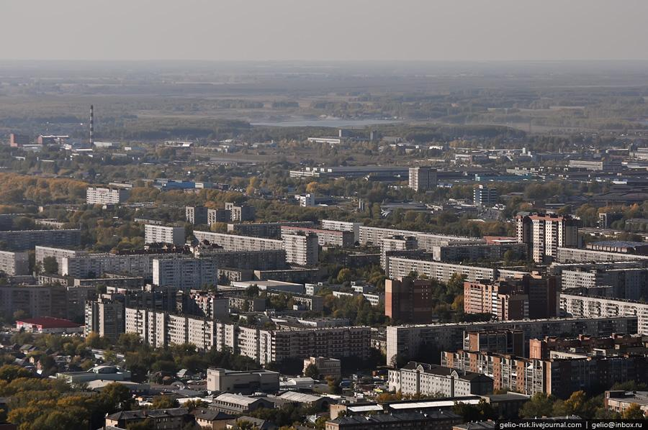
7. Анализ местоположения
Торговый комплекс расположен на участке более 0.7 га в деловом ядре Кировского сектора Новосибирска — в месте концентрации административной, промышленной, торговой и жилой застройки. Улица Петухова является одной из важнейших объездных магистралей столицы Сибири, ее важнейшим мультимодальным транспортным узлом, «южными воротами» города: - через ее автотранспортный коридор проходят грузопотоки южного и западного направления, следующие из Казахстана, Таджикистана, Узбекистана, Киргизии, Китая, Монголии, а также с федеральных трасс М-51 (Челябинск, Омск), М-52 (Алтайский край), К-17р (Камень-на-Оби);она обслуживает все виды внутригородского наземного общественного, грузового и личного транспорта, а также транзит автомобильного
транспорта из ближайших городов- спутников Толмачево, Обь, Краснообск, Бердск, поселков Ордынское, Верх-Тула, Ярково;
Территория, на которой расположен торговый центр, окружена крупнейшими жилыми массивами Левобережья, — Затулинским(население 100тыс.чел., Северо-Чемским(60 тыс.чел) и Юго-Западным — и в настоящее время идет строительство еще трех новых селитебных секторов: Акатуйского (120 тыс. кв.м.), Южно-Чемского (335 тыс.кв.м.), новой очереди Затулинского (110 тыс. кв.м) и Северо-Чемского (60 тыс.кв.м). Данная территория имеет огромный потенциал для развития, так как согласно новому градостроительному плану в ближайшее время недалеко от улицы Петухова будут построены два новых транспортных моста, — Оловозаводский и Матвеевский,

Slide 16
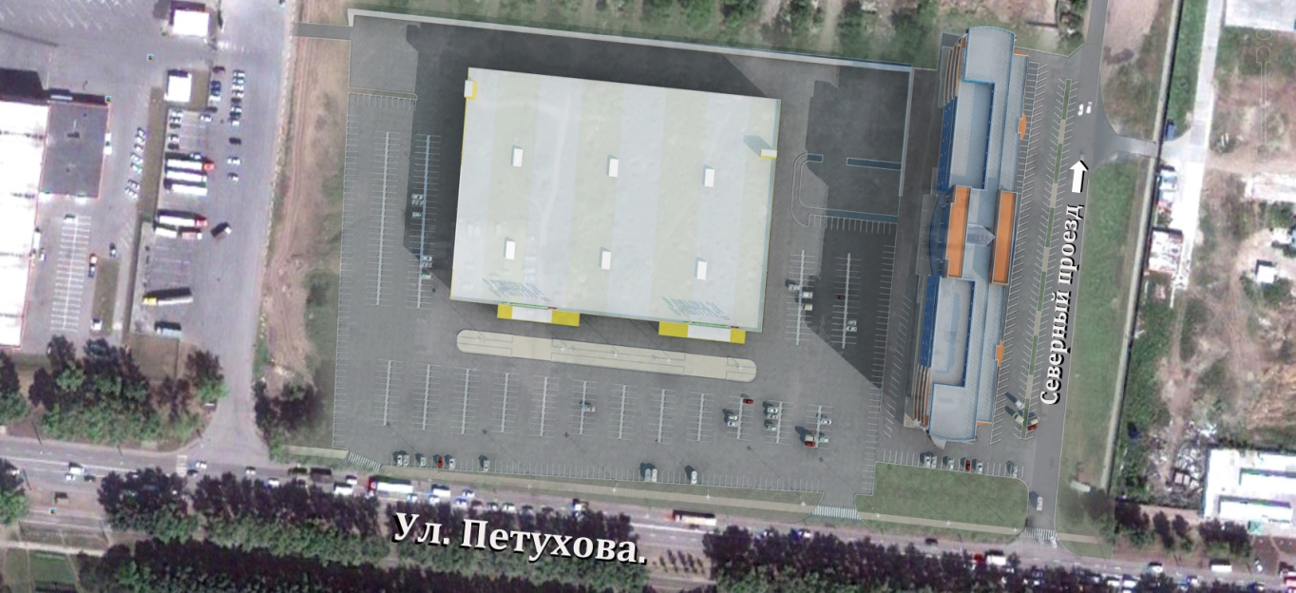
которые станут частью скоростных транспортных колец, связывающего все районы города и федеральные трассы — кроме того, в непосредственной близости пройдет Южный объезд федеральных трасс, с которым улица Петухова, с одной стороны, будет связана через транспортную развязку в районе Оловозаводского моста, а с другой стороны,
через улицу Станиславского.
На соседнем участке строится гипермаркет «Лента», сдача которого запланирована на конец 2011 года.
Градостроительным планом предусмотрена полная реконструкция ул. Петухова, продолжение улицы Станиславского до пересечения с Петухова и далее до Южного обхода федеральных трасс, а также строительство Кировского (Оловозаводского) моста с многоуровневыми развязками на улицах Ватутина и Петухова, которое приведет к интенсивному освоению данных территорий и обеспечит активное включение расположенных на них новых градостроительных объектов в общегородские интеграционные связи, а также резко повысит капитализацию территории Кировского района. Уникальность и удобство транспортной доступности центра обуславливается не только перспективным развитием, но также существующими развитыми общественно-транспортными развязками.

Slide 17
8. Транспортная схема
ул. Петухова обеспечивает скоростную транспортную связь с пригородными зонами массового отдыха населения, международным аэропортом, а также поселениями Новосибирской области — на Ордынское шоссе (дачи, пос. Верх-Тула, пос. Ярково), трассу К-17р (г. Камень-на-Оби), Толмачевское шоссе (г. Обь, а/п «Толмачево»), трасса М-51 (Омск, Челябинск), Советское и Бердское шоссе (пос. Краснообск, Академгородок, г. Бердск), трасса М-52 (Алтайский край);
в 10 км от торгового центра расположена крупнейшая в Новосибирске контейнерная станция «Клещиха» Западно-Сибирской железной дороги;
Наименование городского объекта | Время следования по городу до торгового центра (при скорости 40-45 км/ час), минуты
Межрегиональный рынок автомобильной торговли «Столица» | 5
Площадь Карла Маркса | 10-15
Аэропорт «Толмачево» | 15-20
Трасса М-51 «Байкал» (из Челябинска и Омска) | 9-12
Советское шоссе | 2-3
Академгородок (проспект Строителей) | 30-40
Трасса М-52 «Чуйский тракт» (из Новосибирской области и Алтайского края, от государственной границы с Монголией) | 30

Slide 18
Наименование городского объекта | Время следования по городу до центра» (при скорости 40-45 км/ час), минуты
Ордынское шоссе (дачи, места массового отдыха, пос. Верх- Тула, пос. Ярково) | 5-7
К-17р (Камень-на-Оби) | 7-10
Димитровский мост | 15-20
Октябрьский (Коммунальный) мост | 10-15
Новосибирский речной порт | 25-30
Вокзал «Новосибирск-Главный» | 20-30
Красный проспект (Автовокзал) | 20-30
Выгодное внешнее окружение торгового центра и благоприятные транспортные возможности ул. Петухова многократно повышают привлекательность данного объекта коммерческой недвижимости среди инвесторов, клиентов и арендаторов, а потенциальным покупателям и персоналу дают возможность легко добраться как пешком, так и на общественном и личной транспорте.

Slide 19
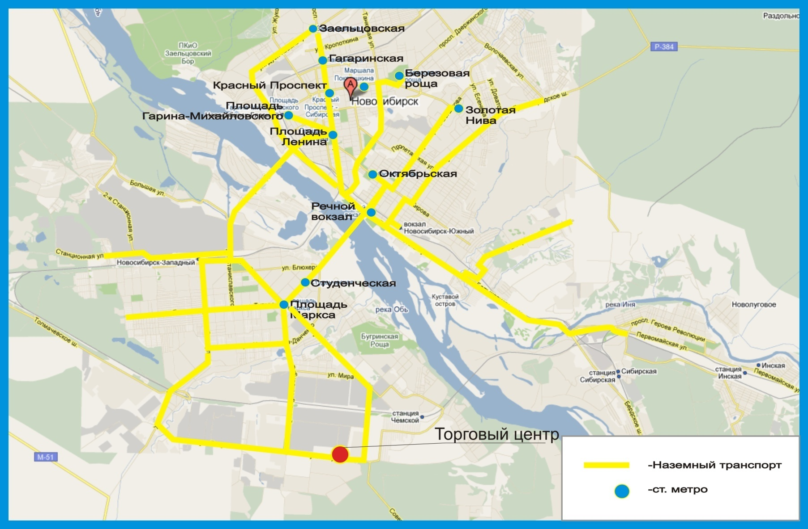
Общественный транспорт
Сейчас Затулинский жилмассив являтся конечным пунктом 15-ти маршрутов, а также 15 маршрутов проходят по улице Петухова. Конечная остановка — «Полевая», за ней находится место отстоя транспорта. По улице Петухова находятся следующие остановки: «площадь Кирова», «Бульвар», «Кировский универмаг», «Весенняя», «улица Петухова». Всего 14 остановочных пунктов.
Маршруты общественного транспорта
Трамвай: № 18;
Троллейбус: № 4, 8, 26;
Маршрутное такси: № 29, 29а, 54, 1021, 1040;
Автобус: № 56, 115в, 202, 205, 206, 212, 227, 1004, 1060, 1109, 1201, 1204, 1260, 1264, 1324, 1331, 1745.

Slide 20
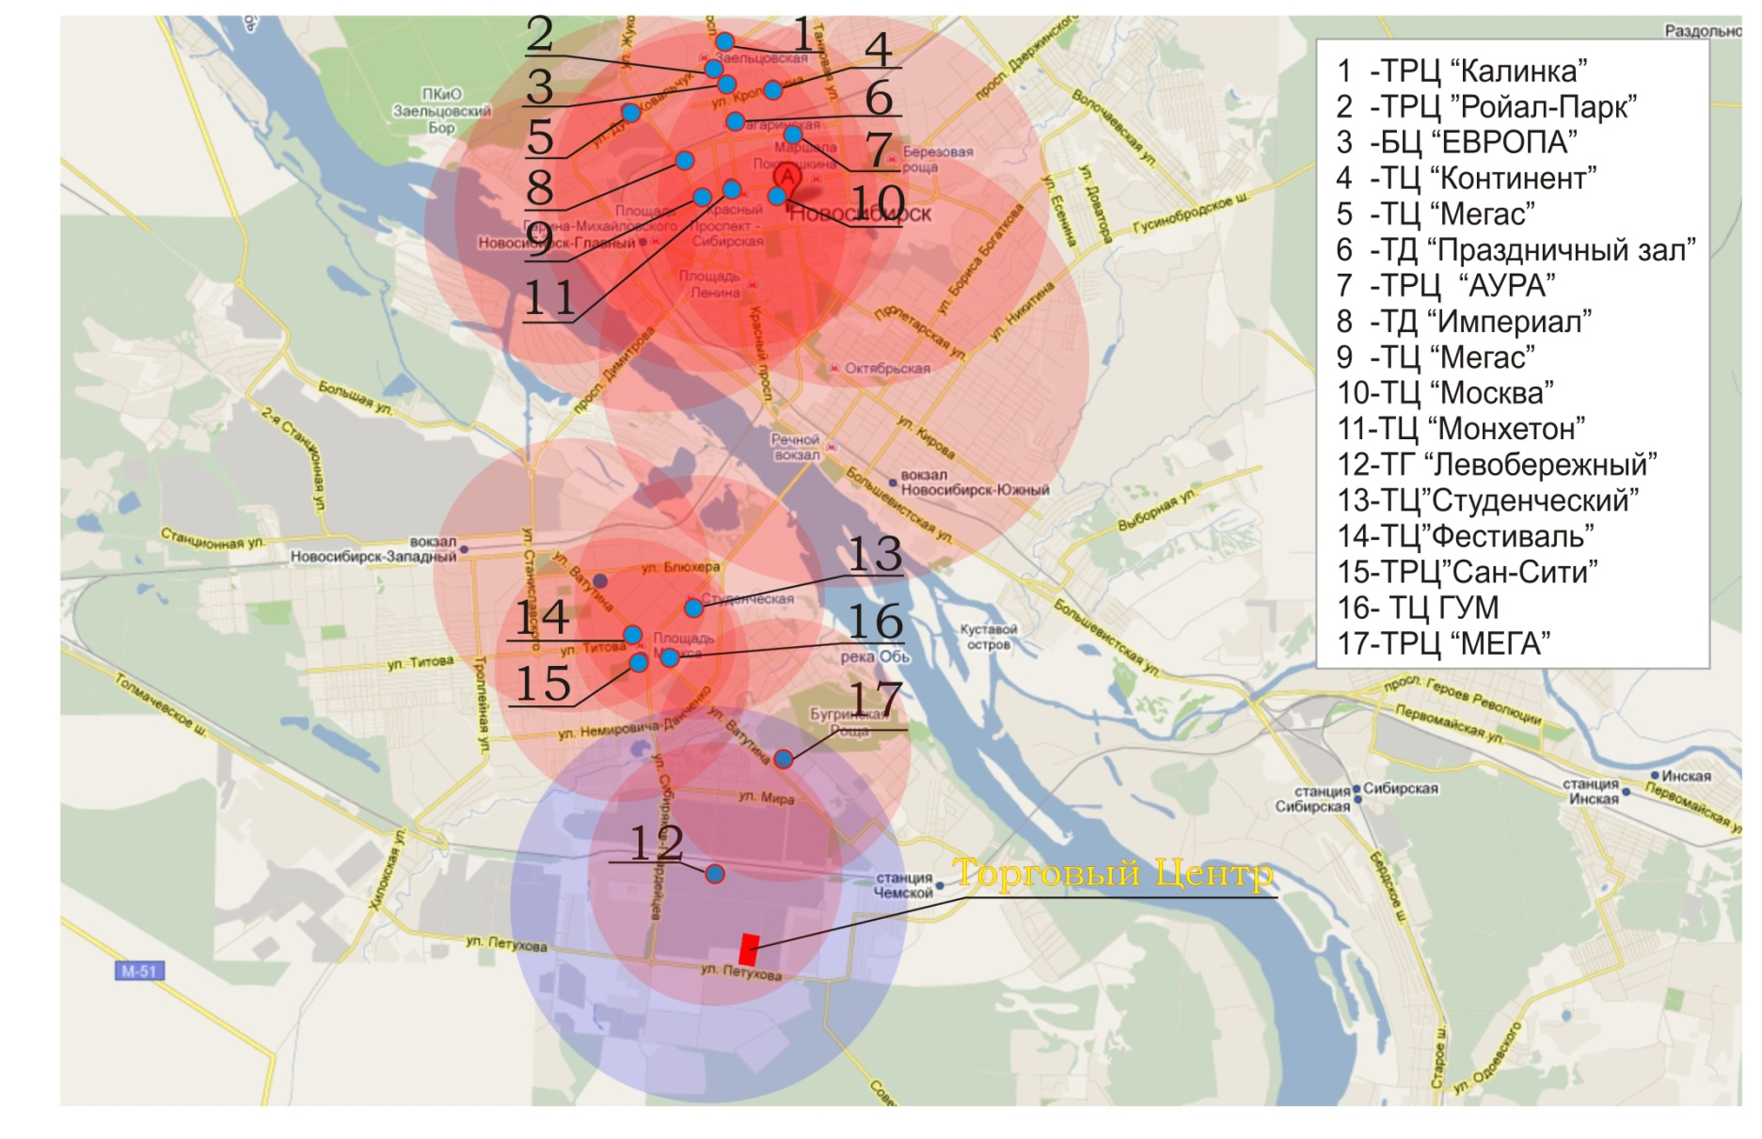
9. Конкурентное окружение

Slide 21
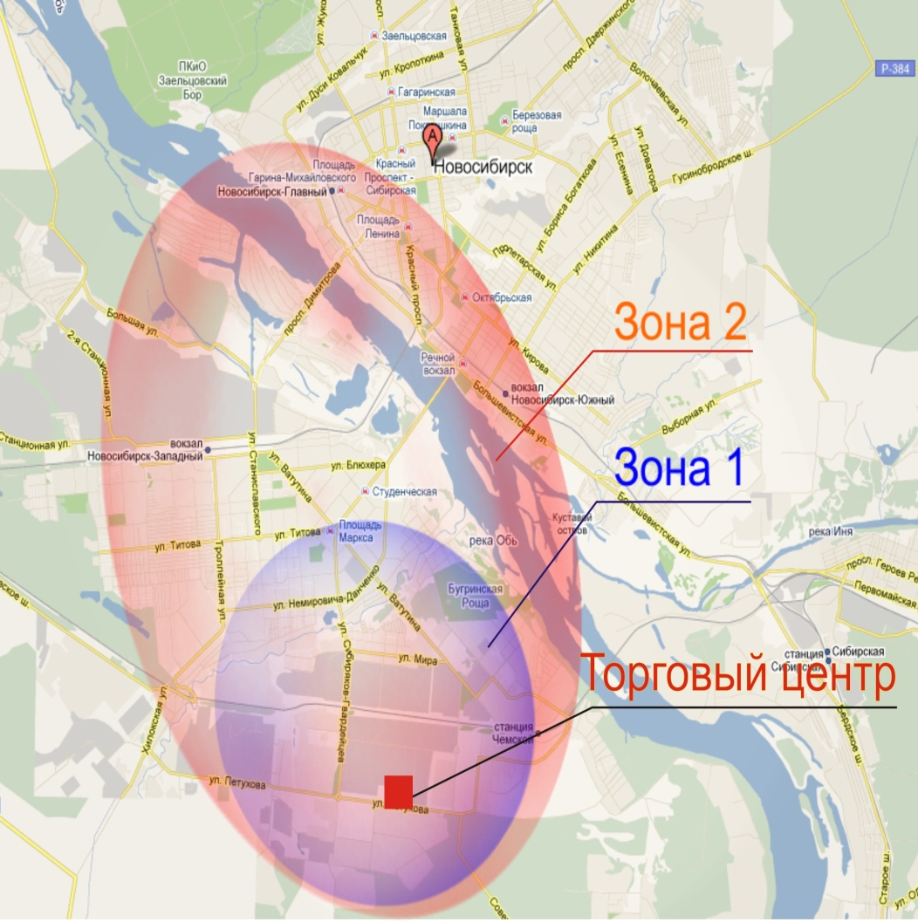
10. Рыночное зонирование
В территорию рыночной зоны первого уровня были включены здания многоэтажного жилого сектора при условии выполнения любого из нижеследующих критериев:
-расположение не далее 3 км.;
-наличие прямого наземного транспорта со временем поездки не более 15 минут;
-отсутствие в зоне сопоставимых торговых центров (без учета продуктовых сетей и супермаркетов)
В территорию рыночной зоны второго уровня были включены здания частного жилого сектора г. Новосибирска, а также территории многоэтажного жилого сектора при условии выполнения любого из нижеследующих критериев:
-наличие прямого наземного транспорта со временем поездки не более 1 часа;
-наличие прямого наземного транспорта до остановки метро со временем поездки не более 40 минут.

Slide 22
Район | Населен. тыс. чел. | Рыночные зоны
 |  | В % от района |  | В тыс.чел
 |  | Рын. зона 1 | Рын. зона 2 | Рын. зона 1 | Рын. зона 2
Ленинский | 273,2 | 30 | 70 | 82 | 191
Центральный | 73,3 |  | 30 |  | 22
Кировский | 161,4 | 80 | 20 | 129 | 32
Железнодорожный | 63,3 |  | 30 |  | 19
Октябрьский | 151,6 |  | 30 |  | 45
Заельцовский | 142,4 |  | 10 |  | 14
Дзержинский | 157,8 |  | 10 |  | 15
Краснообск | 16 | 80 | 20 | 12 | 4
Советский | 130,9 |  | 40 |  | 52
ВСЕГО | 1 420,20 |  |  | 211 | 394
В результате в рыночную зону первого уровня вошли в большей части Кировский , п.Краснообск и часть Ленинского районов. Размер рыночной зоны составил около 211 тыс. чел. В рыночную зону второго уровня вошли Кировский , Ленинский , а также частично Октябрьский, Центральный, и Советский районы . Размер рыночной зоны составил около 394 тыс. чел. Таким образом потенциальная рыночная зона составляет (с учетом принятого для зоны №2 коэффициента 0,3) 211 + 118 ≈ 329 тыс. человек.

Slide 23
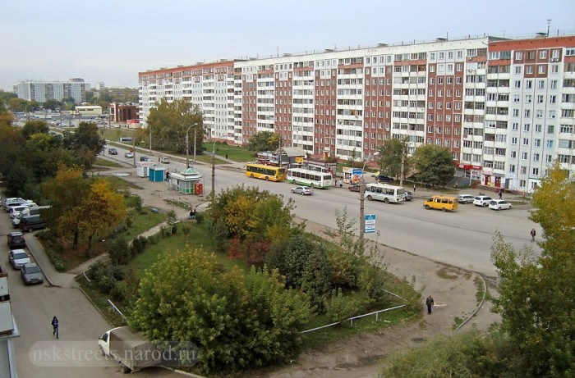
11. Прилегающие жилые массивы
Жилмассив «Затулинский»
Численность населения: около 100 000 человек
Доля населения – около 7% населения г. Новосибирска
Пешеходная доступность ТЦ – 10-15 минут пешком из центра района
Транспортная доступность
Автобусные маршруты №№ 202,205,206,212,227,1109,1264 позволяют добраться в любую точку города
Жилмассив «Северо-Чемской»
Численность населения: около 60 000 человек
Доля населения – около 4% населения г. Новосибирска
Транспортная доступность до ТЦ– 10-15 минут из центра района
Транспортная доступность
Пять автобусных маршрутов позволяют добраться в любую точку города

Slide 24
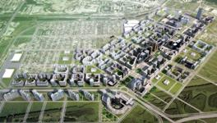
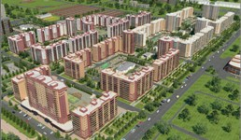
12. Перспективные жилые массивы
Территория Кировского района города Новосибирска в ближайшем будущем станет самой большой строительной площадкой крупнейшего мегаполиса Сибири. Согласно генеральному плану развития города Новосибирска, намечены для освоения перспективные жилмассивы: Акатуйский и Южно-Чемской. Запланированный объем ввода жилой площади составит 220 тыс. кв. м в Акатуйском и более 1,5 млн. кв. м - в Южно-Чемском жилмассивах. И, конечно, будет продолжено строительство на свободных площадках в существующих Затулинском и Северо-Чемском массивах. В дальнейшем предполагается обустройство трасс скоростного трамвая по ул. Прокопьевской и линии метрополитена с северо-запада на юг в центральной части микрорайона.

Slide 25
13. Торговый центр 1 этаж

Slide 26
14. Торговый центр 2 этаж

Slide 27
15. Торговый центр 3 этаж

Slide 28
16. Торговый центр 4 этаж

Slide 29
17. Торговый центр Общий вид

Slide 30
Общий вид

Slide 31
Общий вид

Slide 32
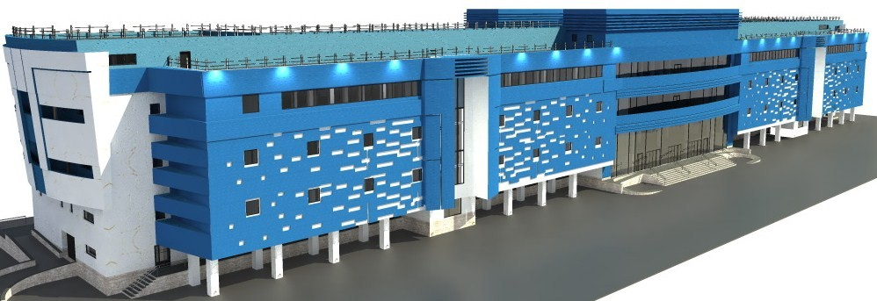
Общий вид

Slide 33
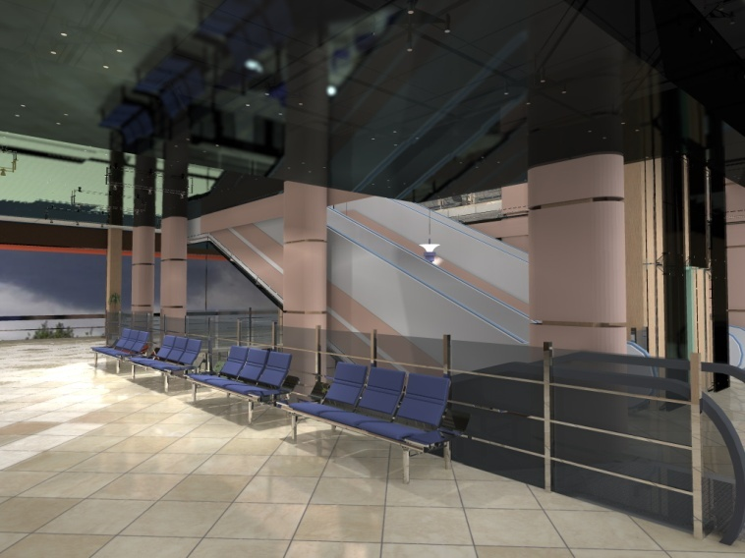
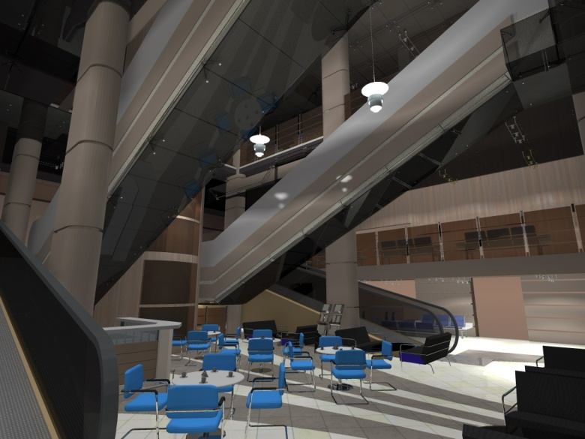
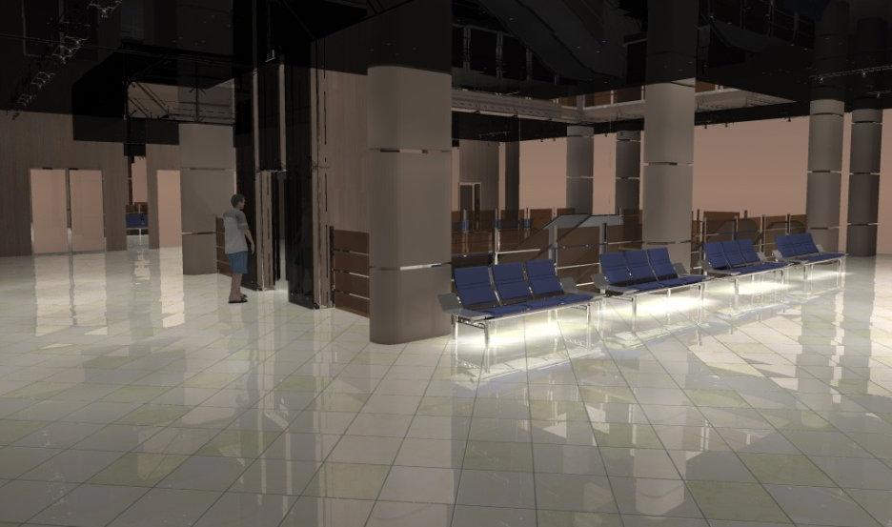
17. Интерьеры

Slide 34
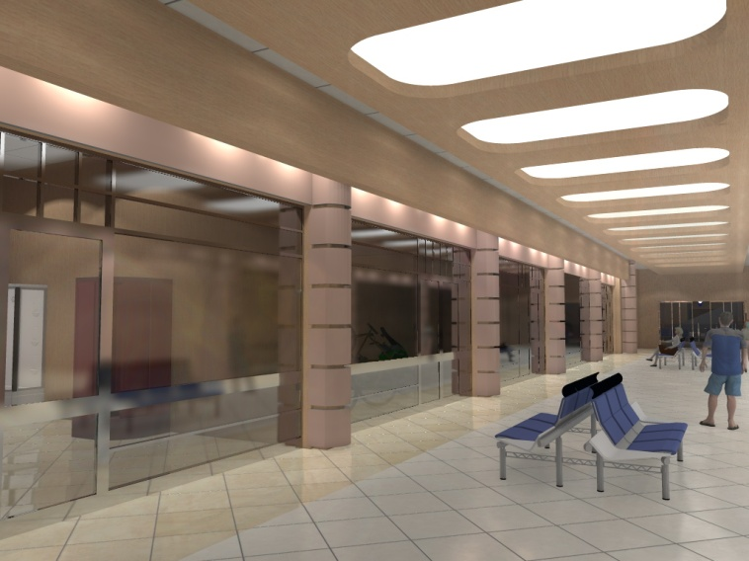
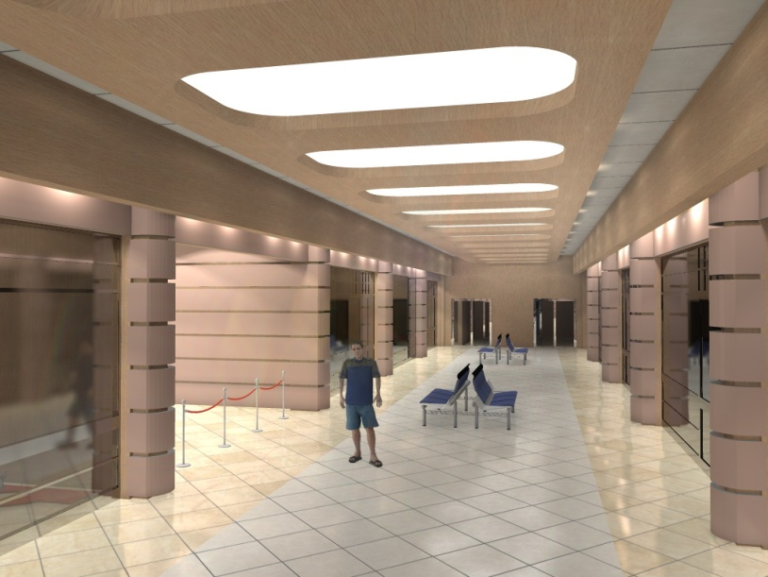
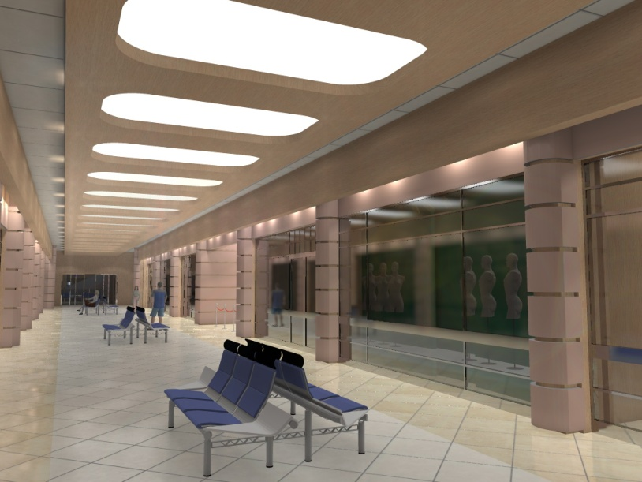
Интерьеры

Slide 35
Фотографии объекта

